Slide 1
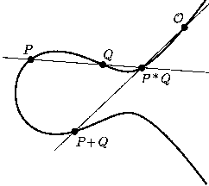

Elliptic Curve Cryptography (ECC)
(Bagian 1)
Bahan kuliah IF4020 Kriptografi
Oleh: Rinaldi Munir
Program Studi Sistem dan Teknologi Informasi
Sekolah Teknik Elektro dan Informatika
Institut Teknologi Bandung
2025

Slide 2
Referensi:
Andreas Steffen, Elliptic Curve Cryptography, Zürcher Hochschule Winterthur.
Debdeep Mukhopadhyay, Elliptic Curve Cryptography , Dept of Computer Sc and Engg IIT Madras.
Anoop MS , Elliptic Curve Cryptography, an Implementation Guide

Slide 3
Teori Aljabar Abstrak
Sebelum membahas ECC, perlu dipahami beberapa konsep aljabar abstrak yang mendasarinya.
Konsep aljabar abstrak:
1. Grup (group)
2. Cincin (ring)
3. Medan (field)
3. Galois field

Slide 4
Grup
Grup (group) adalah sistem aljabar yang terdiri dari:
- sebuah himpunan G
- sebuah operasi biner *
sedemikian sehingga untuk semua elemen a, b, dan c di dalam G berlaku aksioma berikut:
1. Closure: a * b harus berada di dalam G
2. Asosiatif: a * (b * c) = (a * b) * c
3. Elemen netral: terdapat e ∈ G sedemikian sehingga a * e = e * a = a
4. Elemen invers: terdapat a’ ∈ G sedemikian sehingga a * a’ = a’ * a = e
Notasi: <G, *>

Slide 5
<G, +> menyatakan sebuah grup dengan operasi penjumlahan.
<G, ⋅> menyatakan sebuah grup dengan operasi perkalian
Contoh-contoh grup:
<R, +> : grup dengan himpunan bilangan riil dengan operasi +
e = 0 dan a’ = –a
<R*, ⋅> : grup dengan himpunan bilangan riil tidak nol (yaitu, R* = R – { 0} ) dengan operasi kali (⋅)
e = 1 dan a’ = 1/a = a ⁻¹
3. <Z, +> dan <Z, ⋅> masing-masing adalah grup dengan himpunan bilangan bulat (integer) dengan operasi + dan ⋅

Slide 6
4. <Z_{n}, ⊕> : grup dengan himpunan integer modulo n, yaitu Z_{n} = {0, 1, 2, …, n – 1} dan ⊕ adalah operasi penjumlahan modulo n.
Contoh: n = 5, Z_{n} = {0, 1, 2, 3, 4}, (3 ⊕ 4) = (3 + 4) mod 5 = 2
<Z_{p}, ⊕> : grup dengan himpunan integer modulo p, p adalah bilangan prima, yaitu Z_{p} = {0, 1, 2, …, p – 1} dan ⊕ adalah operasi penjumlahan modulo p.
<Z*_{p}, ⊗> : dengan himpunan integer bukan nol, p adalah bilangan prima, yaitu Z*_{p} = {1, 2, …, p – 1} dan ⊗ adalah operasi perkalian modulo p.

Slide 7
Sebuah grup <G, *> dikatakan grup komutatif atau grup abelian (atau disingkat abelian saja) jika berlaku aksioma komutatif a * b = b * a untuk semua a, b ∈ G.
<R, +> dan <R, ⋅> adalah abelian
<Z, +> dan <Z, ⋅> adalah abelian
tetapi, <M, ×>, dengan M adalah himpunan matriks 2 x 2 dengan determinan ≠ 0 bukan abelian (tanya kenapa?)
Ket: Abelian diambil dari kata “abel”, untuk menghormati Niels Abel, seorang Matematikawan Norwegia (1802 – 1829)

Slide 8
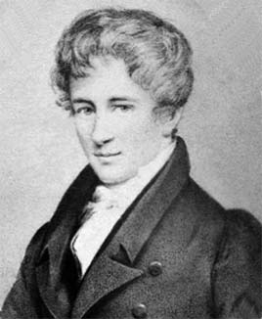
Niels Henrik Abel (5 August 1802 – 6 April 1829) was a Norwegian mathematician who made pioneering contributions in a variety of fields. His most famous single result is the first complete proof demonstrating the impossibility of solving the general quintic equation in radicals. This question was one of the outstanding open problems of his day, and had been unresolved for 250 years. He was also an innovator in the field of elliptic functions, discoverer of Abelian functions. Despite his achievements, Abel was largely unrecognized during his lifetime; he made his discoveries while living in poverty and died at the age of 26.
Most of his work was done in six or seven years of his working life.^{[1]} Regarding Abel, the French mathematician Charles Hermite said: "Abel has left mathematicians enough to keep them busy for five hundred years."^{[1][2]} Another French mathematician, Adrien-Marie Legendre, said: "quelle tête celle du jeune Norvégien!" ("what a head the young Norwegian has!").^{[3]}
Born | 5 August 1802 Nedstrand, Norway
Died | 6 April 1829 (aged 26) Froland, Norway
Residence | Norway
Nationality | Norwegian
Fields | Mathematics
Alma mater Known for | Royal Frederick University
 | Abel's binomial theorem Abelian category Abelian variety Abelian variety of CM-type Abel equation Abel equation of the first kind Abelian extension Abel function Abelian group Abel's identity Abel's inequality Abel's irreducibility theorem Abel–Jacobi map Abel–Plana formula Abel–Ruffini theorem Abelian means Abel's summation formula Abel's theorem Abel transform Abel transformation Abelian variety Dual abelian variety
Sumber: Wikipedia

Slide 9
Medan (Field)
Medan (field) adalah system aljabar yang terdidi dari
- himpunan elemen (disimbolkan dengan F)
- operasi biner, yaitu penjumlahan (+) dan perkalian (⋅).
Sebuah struktur aljabar <F, +, ⋅> disebut medan jika dan hanya jika:
1. <F, +> adalah grup abelian
2. <F – {0}, ⋅> adalah grup abelian
3. Operasi ⋅ menyebar terhadap operasi + (sifat distributif)
Distributif: x ⋅ ( y + z) = (x ⋅ y) + (x ⋅ z)
(x + y) ⋅ z = (x ⋅ z) + (y ⋅ z)
Jadi, sebuah medan memenuhi aksioma: closure, komutatif, asosiatif, dan distributif

Slide 10
Contoh medan:
- medan bilangan bulat, <Z, +, .>
- medan bilangan riil, <R, +, .>
- medan bilangan rasional (p/q), <Q, +, .>
Sebuah medan disebut berhingga (finite field) jika himpunannya memiliki jumlah elemen yang berhingga.
Jika jumlah elemen di dalam himpunan adalah n, maka notasinya F_{n}
Contoh: F₂ adalah medan dengan elemen 0 dan 1
Medan berhingga sering dinamakan juga Galois Field, untuk menghormati Evariste Galois, seorang matematikawan Perancis (1811 – 1832)

Slide 11
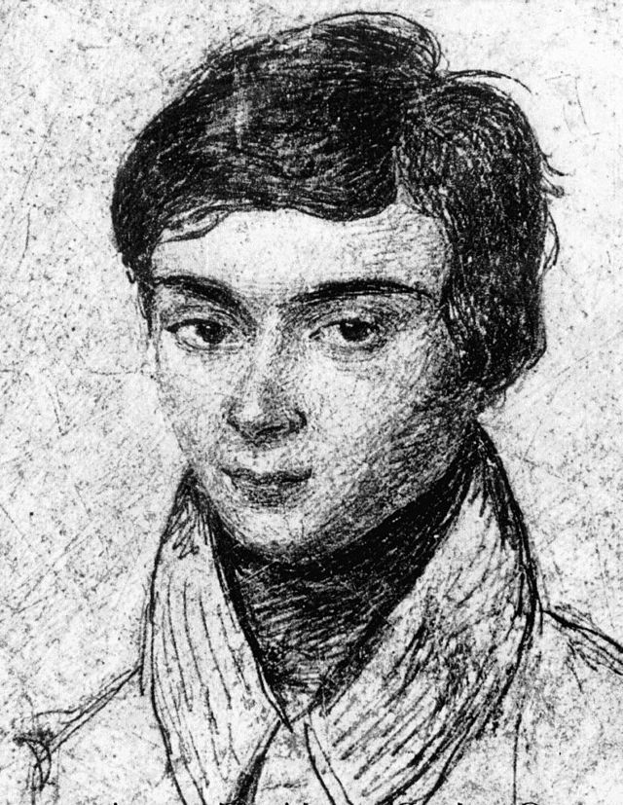
Evariste Galois
Born | 25 October 1811 Bourg-la-Reine, French Empire
Died | 31 May 1832 (aged 20) Paris, Kingdom of France
Nationality | French
Fields | Mathematics
Known for | Work on the theory of equations and Abelian integrals

Slide 12
Medan Berhingga F_{p}
Kelas medan berhingga yang penting adalah F_{p} , dengan p adalah bilangan prima.
F_{p} adalah adalah medan berhingga dengan himpunan bilangan bulat {0, 1, 2, …, p – 1}, p bilangan prima, dan dua operasi yang didefinisikan sbb:
1. Penjumlahan, dilakukan dalam modulus p
Jika a, b ∈ F_{p,} maka a + b = r, yang dalam hal ini
r = (a + b) mod p, 0 ≤ r ≤ p – 1
2. Perkalian, dilakukan dalam modulus p
Jika a, b ∈ F_{p,} maka a ⋅ b = s, yang dalam hal ini
s = (a ⋅ b) mod p, 0 ≤ s ≤ p – 1

Slide 13
Contoh: F₂₃ mempunyai anggota {0, 1, 2, …, 22}.
Contoh operasi aritmetika di dalam F₂₃:
12 + 20 = 9 (karena 12 + 20 = 32 mod 23 = 9)
8 ⋅ 9 = 3 (karena 8 × 9 = 72 mod 23 = 3)

Slide 14
Medan Galois (Galois Field)
Medan Galois adalah medan berhingga dengan p^{m} elemen, p adalah bilangan prima dan m ≥ 1.
Notasi: GF(p^{m})
Kasus paling sederhana: bila m = 1 → GF(p) atau F_{p}
GF(p) terdiri dari himpunan {0, 1, 2, …, p – 1} dan operasi penjumlahan dan perkalian dilakukan di dalam modulus p.
1. Penjumlahan, dilakukan dalam modulus p
Jika a, b ∈ GF(p), maka a + b = r, yang dalam hal ini r = (a + b) mod p, 0 ≤ r ≤ p – 1
2. Perkalian, dilakukan dalam modulus p
Jika a, b ∈ GF(p), maka a ⋅ b = s, yang dalam hal ini s = (a ⋅ b) mod p, 0 ≤ s ≤ p – 1

Slide 15
p = 2 →
GF(2):
+ 0 1 ⋅ 0 1
0 0 1 0 0 0
1 1 0 1 0 1
GF(3):
+ 0 1 2 ⋅ 0 1 2
0 0 1 2 0 0 0 0
1 1 2 0 1 0 1 2
2 2 0 1 2 0 2 1
p = 3 →

Slide 16
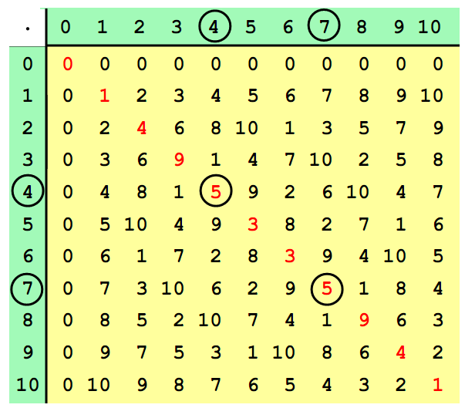
Contoh: Bentuklah tabel perkalian untuk GF(11), kemudian tentukan solusi untuk x² ≡ 5 (mod 11)
x² ≡ 5 (mod 11)
Maka:
x² = 16 → x₁ = 4
x² = 49 → x₂ = 7
Cara lain: cari elemen
diagonal = 5, lalu ambil elemen
mendatar atau elemen
Vertikalnya (dilingkari).
Sumber: Andreas Steffen, Elliptic Curve Cryptography

Slide 17
Galois Field GF(2^{m})
Dari GF(p^{m}), jika p = 2, maka GF(2^{m}) disebut juga medan berhingga biner.
GF(2^{m}) atau F₂^{m} adalah ruang vektor berdimensi m pada GF(2). Setiap elemen di dalam GF(2^{m}) adalah integer dalam representasi biner sepanjang maksimal m bit.
Contoh: GF(2⁴), GF(2⁸), dst
String biner b_{m-1}b_{m-2} … b₁b₀, b_{i} ∈ {0,1}, dapat dinyatakan sebagai polinom
b_{m-1}x^{m-1} + b_{m-2}x^{m-2} + … + b₁x + b₀
Jadi, setiap a ∈ GF(2^{m}) dapat dinyatakan sebagai
b_{m-1}x^{m-1} + b_{m-2}x^{m-2} + … + b₁x + b₀
Contoh: 1101 di dalam GF(2⁴) dapat dinyatakan sebagai polinom x³ + x² + 1
01010111 di dalam GF(2⁸) dapat dinyatakan sebagai polinom x⁶ + x⁴ + x² + x + 1

Slide 18
Operasi aritmetika pada GF(2^{m})
Misalkan a = (a_{m-1}..a₁ a₀) dan b = (b_{m-1}...b₁ b₀)∈ GF(2^{m})
Penjumlahan:
a + b = c = (c_{m-1}..c₁ c₀), yang dalam hal ini c_{i} = (a_{i} + b_{i}) mod 2, c ∈ GF(2^{m})
Perkalian: a ⋅ b = c = (c_{m-1}..c₁ c₀ ), yang dalam hal ini c adalah sisa pembagian polinom a(x) ⋅ b(x) dengan irreducible polynomial derajat m, c ∈ GF(2^{m}).
Note: Sebuah polinom dikatakan tidak dapat direduksi (irreducible polynomial) jika ia tidak dapat dinyatakan sebagai perkalian dari dua buah polinom lain (kecuali perkalian dengan 1 dan dirinya sendiri).
Polinom x² + 1 dan x⁴ + x + 1 adalah irreducible di dalam GF(2^{m}),
tetapi polinom x⁵ + x² + x + 1 reducible karena x⁵ + x² + x + 1 = (x⁵ + x² + 1) ⋅ (x² + 1)

Slide 19
Contoh 1: Misalkan a = 00001101 = x³ + x² + 1 dan b = 00000110 = x² + x
a dan b ∈ GF(2⁸) (dalam notasi Hex, a = ’0D’ dan b = ’06’)
a + b = ‘0D’ + ‘06’ = (x³ + x² + 1) + (x² + x ) = x³ + 2x² + x + 1 (mod 2)
= x³ + 0x² + x + 1
= x³ + x + 1 = 00001011 = ‘0B’
Dalam representasi biner:
00001101
00000110 +
00001011 → sama dengan hasil operasi XOR
∴ a + b = 00001011 = a XOR b
Bagi tiap koefisien dengan 2,
lalu ambil sisanya

Slide 20
Contoh 2: Misalkan a = 01010111 = x⁶ + x⁴ + x² + x + 1 dan b = 10000011 = x⁷ + x + 1
a dan b ∈ GF(2⁸) (dalam notasi Hex, a = ’57’ dan b = ’83’)
a + b = ’57’ + ’83’ = (x⁶ + x⁴ + x² + x + 1 ) + (x⁷ + x + 1 )
= x⁷ + x⁶ + x⁴ + x² + 2x + 2 (mod 2)
= x⁷ + x⁶ + x⁴ + x² + 0x + 0
= x⁷ + x⁶ + x⁴ + x² = 11010100 = ‘D4’
Dalam representasi biner:
01010111
10000011 +
11010100 → sama dengan hasil operasi XOR
∴ a + b = 11010100 = a XOR b
Bagi tiap koefisien dengan 2,
lalu ambil sisanya

Slide 21
a ⋅ b = (x⁶ + x⁴ + x² + x + 1 ) ⋅ (x⁷ + x + 1 )
= x¹³ + x⁷ + x⁶ + x¹¹ + x⁵ + x⁴ + x⁹ + x³ + x² + x⁸ + x² + x + x⁷ + x + 1 (mod 2)
= x¹³ + x¹¹ + x⁹ + x⁸ + 2x⁷ + x⁶ + x⁵ + x⁴ + x³ + 2x² + 2x + 1 (mod 2)
= x¹³ + x¹¹ + x⁹ + x⁸ + 0x⁷ + x⁶ + x⁵ + x⁴ + x³ + 0x² + 0x + 1
= x¹³ + x¹¹ + x⁹ + x⁸ + x⁶ + x⁵ + x⁴ + x³ + 1
Karena m = 8, maka hasil perkalian di atas direduksi menjadi derajat < 8 oleh
irreducible polynomial .
Contoh, algoritma Rijndael (AES) beroperasi dalam GF(2⁸) dan menggunakan irreducible polynomial f(x) = x⁸ + x⁴ + x³ + x + 1
x¹³ + x¹¹ + x⁹ + x⁸ + x⁶ + x⁵ + x⁴ + x³ + 1 (mod f(x)) = x⁷ + x⁶ + 1 = 11000001
∴ a ⋅ b = 11000001 = ‘C1’

Slide 22
x⁵ + x³ +
x⁸ + x⁴ + x³ + x + 1
x¹³ + x¹¹ + x⁹ + x⁸ + x⁶ + x⁵ + x⁴ + x³ + 1
x¹³ + x⁹ + x⁸ + x⁶ + x⁵
+
x¹¹ + + x⁴ + x³ + 1
x¹¹ + x⁷ + x⁶ + x⁴ + x³
+
x⁷ + x⁶ + 1
Sisa pembagian
Jadi, x¹³ + x¹¹ + x⁹ + x⁸ + x⁶ + x⁵ + x⁴ + x³ + 1 (mod f(x)) = x⁷ + x⁶ + 1 = 11000001

Slide 23
Contoh 3: a ⋅ b = (x³ + x² + 1) ⋅ (x² + x ) = x⁵ + 2x⁴ + x³ + x² + x (mod 2)
= x⁵ + x³ + x² + x = 10110
Karena m = 4 hasilnya direduksi menjadi derajat < 4 oleh sebuah irreducible polynomial f(x) = x⁴ + x + 1
Jadi, (x⁵ + x³ + x² + x) mod f(x) = x³ = 1000
∴ a ⋅ b = 1000
Proses pembagiannya ditunjukkan sebagai berikut:
x
x⁴ + x + 1 x⁵ + x³ + x² + x
x⁵ + x² + x +
x³ → sisa pembagian

Slide 24
BERSAMBUNG

